Slide 1
Budget for Dummies

Slide 2
Co udało się zrealizować?
Dodawanie, edytowanie oraz usuwanie przychodów i wydatków
Prezentowanie danych na ekranie głównym
Wykresy

Slide 3

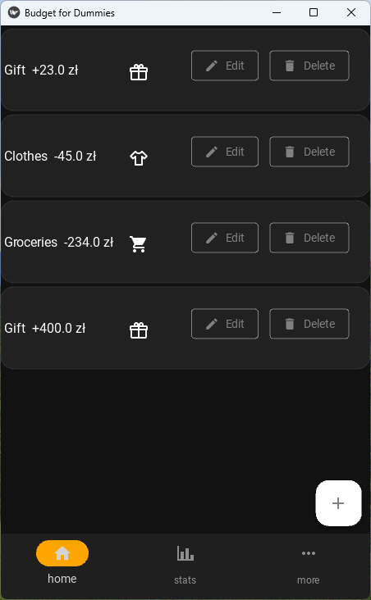



Menu główne

Slide 4

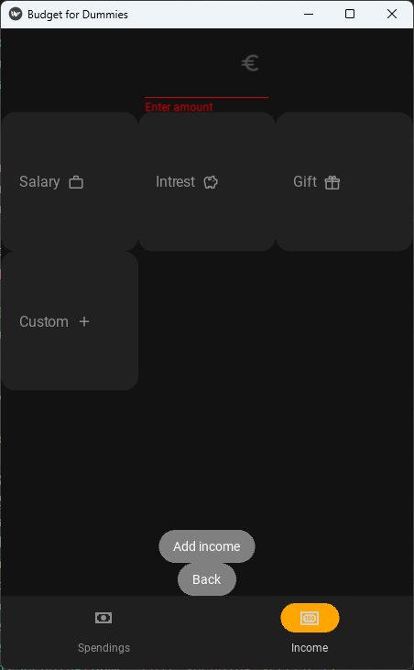
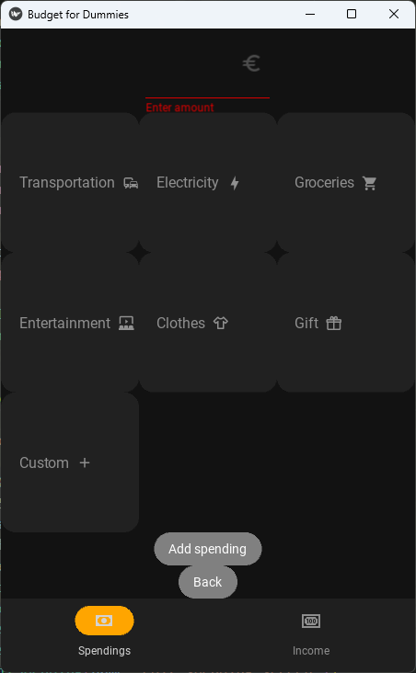
Ekrany dodawania przychodów i wydatków

Slide 5
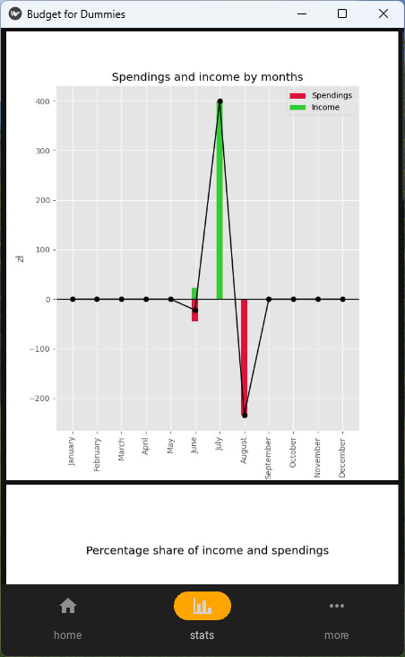
Wykresy

Slide 6
Czego nie udało się zaimplementować?
Ustawienia
Dodawanie wydatków poprzez zdjęcia

Slide 7
Podsumowanie

